Slide 1
Logica, Kritisch denken en Informatica
INLEIDING

Slide 2
Module Logica
DOELSTELLINGEN
zelfstandig kunnen studeren (e-learning)
Engelse taal gewoon worden
Het leren denken als IT’er ‘computer denken’
Verschillende onderdelen in Logica:
Basis van formele logica: nodig voor het ‘programmeer-denken’
Cateroriek denken & VENN diagrammen: Object geöriënteerd ontwerp en programmatie
Kritisch denken: Software testen en selectief opzoeken van informatie

Slide 3
Module Logica
EVALUATIE
Examen:
-multiple choice vragen (vragen uit elke online-multiple choice test)
Opdracht Logica: in te dienen ten laatste op 11/12/2019
Twee onderdelen:
1. 30-tal vragen: antwoorden indienen (uploaden via Moodle)
2. Eind-test online:
print screen maken van resultaat (beeldformaat) en
uploaden via Moodle

Slide 4
Inhoud Online Module Logica
1. Inleiding Logica
Wat is Logica?
Proposities en statements
Waarheidstabellen opstellen
2. Deductie en Inductie
Inductieve vs deductieve redeneringen
Deductie en deductieve syllogismen
Geldig en ongeldig Vorm van logische redenering Deductieve redeneringen en computer code
3. Categorieke logica (denken in categorieën)
Venn diagrammen 4. Inductief redeneren en Software Testen:
Hoe kritisch denken?
De logica van wetenschap Zoeken naar de oorzaak (methoden van Mill) Kritisch denken en modern wetenschap
Toepassen van kritisch denken op software testen

Slide 5
1. Inleiding Logica

Slide 6
1 Inleiding: Wat is Logica?
De studie van regels (syllogismen) die beschrijven hoe men correcte verbanden legt tussen (logische) uitspraken.
Logica gaat over waarheid/onwaarheid van uitspraken
uitspraak = bewering, kan waar of onwaar zijn in bep. Context
Sinaasappels zijn oranje
Het regent
Morgen gaat het sneeuwen
-> uitspraken zijn ofwel waar, ofwel onwaar, maar nooit allebei

Slide 7
Propositie (uitspraak die waar/vals is)
propositie of een logische uitspraak=
Een uitspraak met waar/onwaar eigenschap:
Bv Alle katten zijn zoogdieren
Sommige honden hebben vlooien
Geen enkele leeuw is geschikt als huisdier

Slide 8
Logische uitspraken (Statements)
Een samengestelde logische uitspraak zijn twee of meer enkelvoudige logische uitspraken die samengebracht worden door een operator.
Jan is thuis EN Piet is thuis
Er zit een gat in de vloer OF Ik begin dingen te zien
Je krijgt een boete (true/false)
- Je rijdt onder Invloed (true/false)
EN
-Je moet in het zakje blazen(true/false)
Oefening:
Geef nog een OF voorbeeld…. Je krijgt een boete (true/false):
-….
OF
-….

Slide 9
Waarheidstabel
Bevat alle combinaties van waar/onwaar (true/false) van onderdelen van een samengestelde logische uitspraak
Elk onderdeel is daarbij ook een logische uitspraak
Bv
Je rijdt onder invloed (true/false)=A
Je moet in ‘t zakje blazen (true/false)=B
Je krijgt boete: C = A EN B
A | B | C= A EN B
TRUE | TRUE
TRUE | FALSE
FALSE | TRUE
FALSE | FALSE

Slide 10
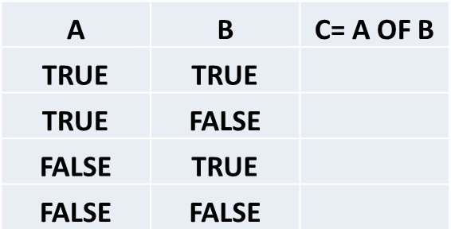
Oefeningen op waarheidstabel
Maak de volgende waarheidstabel op:
A OF B
Bv
A: Je rijdt onder invloed
B: Je hebt geen rijbewijs
je bent in overtreding = C = A OF B

Slide 11
Andere notaties van EN en OF waarheidstabellen:

Slide 12
Negatie van een logische uitspraak NIET
NIET (Jan is thuis) = in mensentaal: Jan is niet thuis
J= Jan is thuis
~J= NIET(Jan is thuis)
Waarheidstabel van negatie:
J | ~J
TRUE | FALSE
FALSE | TRUE

Slide 13
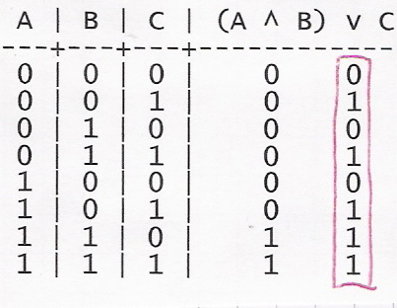
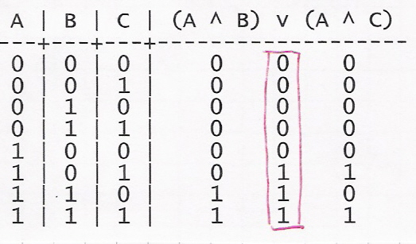
Waarheidstabellen met 3 componenten

Slide 14
Oefening waarheidstabel met 3 componenten
Werkwijze: A EN (B OF ~C)
Tabel heeft als eerste 3 kolommen de 3 componenten bv A B en C
Schrijf eerst hoeveel (true/false)combinaties je zal hebben (= aantal rijen in tabel= 2*2*2 = 8
Eerst alle true/false combinaties uitschrijven in de 3 eerste kolommen.
Negaties uitwerken (bij elke negatie nieuwe kolom toevoegen)
Kijk of er haakjes staan. Eerst de binnenste haakjes uitwerken. Maak een nieuwe kolom en werk deze uit van boven naar onder uit.
Dan van links naar rechts de EN en OF uitwerken. Bij elke bewerking (EN, OF) een nieuwe kolom toevoegen

Slide 15
Voorbeeld opstellen waarheidstabel
A EN (B OF ~C)
A | B | C | C | (B OF ~C) | A EN (B OF ~C)
TRUE | TRUE | TRUE
TRUE | TRUE | FALSE
TRUE | FALSE | TRUE
TRUE | FALSE | FALSE
FALSE | TRUE | TRUE
FALSE | TRUE | FALSE
FALSE | FALSE | TRUE
FALSE | FALSE | FALSE
 |  |  | 1 | 2 | 3

Slide 16
Oefening waarheidstabel
Stel de waarheidtabel op van:
A OF (!B EN C)

Slide 17
2. Deductie en Inductie

Slide 18
Inhoud Deductie en Inductie
Deductie en deductieve syllogismen
Geldig en ongeldig Vorm van logische redenering Deductieve redeneringen en computer code Oefeningen
Inductie en inductieve syllogismen Inductieve redenering en kritisch denken Oefeningen

Slide 19
Verschil Deductief en Inductief redeneren
Deductieve redenering
De logica waarbij men vanuit een algemene uitspraak vertrekt om een conclusie te vormen voor een specifiek geval
Inductieve redenering
Men vertrekt vanuit een reeks van speficieke gevallen om tot een algmene uitspraak te komen.
De conclusie van een inductieve bewering is nooit gegarandeerd.

Slide 20
Inductief redeneren
Voorbeeld:
Wat is het volgende getal in de reeks 6, 13, 20, 27,…
Er is meer dan 1 antwoord…
Indien men kijkt naar het verschil tussen 2 opeenvolgende:
13 – 6 = 7, 20 – 13 = 7, 27 – 20 = 7
Dan is de volgende 34, want 34 – 27 = 7
Maar als de getallen datums voorstellen, dan zou het volgende getal
3 kunnen zijn (31 in een maand).
of 4 (30 dagen in een maand)
6 (28 dagen (Feb.)
of 5 (29 dagen (febr) in een schrikkeljaar)

Slide 21
Zwakke of Sterke Inductieve redenering
Zwakke redenering
Deze mand bevat 100 appels
3 willekeurig geselecteerde appels uit de mand zijn rijp
Dus, waarschijnlijk zijn alle appels in de mand rijp
Sterke redenering
Deze mand bevat 100 appels
80 willekeurig geselecteerde appels uit de mand zijn rijp
Dus, waarschijnlijk zijn alle appels in de mand rijp

Slide 22
Deductief redeneren
Voorbeeld
Alle mensen zijn sterfelijk (premisse)
Socrates is een mens (premisse)
Dus, Socrates is sterfelijk(conclusie)
Dit is een deductief syllogism
Syllogisme: een logische redenering die uit 2 beweringen (premissen) bestaat, gevolgd door een daaruit logisch afgeleide conclusie

Slide 23
Deductieve redenering
Een deductieve redenering garandeert dat wanneer alle premissen waar zijn, de dat de conclusie steeds waar is.
Indien voor alle premissen de conclusie gegarandeerd is, dan is de redenering geldig
Indien de conclusie in een redenering niet gegarandeerd is, dan is de redenering ongeldig
(on)Geldigheid is niet hetzelfde als (on)waarheid

Slide 24
Geldigheid
Bij een geldige deductie is het onmogelijk dat uit ware premissen en valse conclusie volgt
Bij inductie is geldigheid niet van toepassing!
Geldigheid is enkel van toepassing bij deductieve redeneringen!

Slide 25
Voorbeelden deductieve redenering
Alle studenten eten pizza
Sabine is een student
Dus, Sabine eet pizza
Alle atleten gaan naar de fitness
Benny is een atleet
Dus, Benny gaat naar de fitness

Slide 26
Voorbeeld 3 deductieve geldigheid
Valid deductive argument
Alle nachtvlinders zijn nachtdieren
Alle nachtvlinders zijn insekten
Dus, sommige insekten zijn nachtdieren
In symbolen uitgedrukt:
Let V=nachtvlinder, N=nachtdier, and I=insecten
Alle V zijn N
Alle V zijn I
Dus, sommige I zijn N

Slide 27
Deductieve Syllogismen
Modus Ponens
Vorm van de redenering
If p then q p ----------------- q
p -> q p ----------------- q
Als Jan thuis is, is An thuis Jan is thuis ------------------ Dus, An is thuis

Slide 28
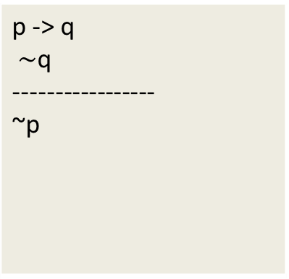
Deductieve Syllogismen
Modus Tollens
Vorm van de redenering:
If p then q Not q ----------------- Therefore Not p
p -> q $\sim$q ----------------- ~p
Als Jan thuis is, is An thuis An is niet thuis ------------------ Dus, Jan is niet thuis

Slide 29
Opgelet: foutieve redenering
modus nonsens
If p then q q ----------------- Therefore p
p -> q q ----------------- p
Als Jan thuis is, is An thuis An is thuis ------------------ Dus, Jan is thuis

Slide 30
Deductieve Syllogismen
Reductio ad Adsurdum: bewijs uit het ongerijmde
Vorm van de redenering: Om p te bewijzen Veronderstel ~p (niet p) Vanuit de veronderstelling, besluit q Bewijs dat q niet mogelijk is, want is absurd Conclusie: p moet waar zijn

Slide 31
Voorbeeld reductio ad absurdum
Stel: de aarde plat is
dan kan men er af vallen.
Maar niemand kan van de aarde af vallen,
Dus: de aarde is niet plat.

Slide 32
Deductieve Syllogismen
Disjunctie
p or q Not p ------------------- Therefore q
p v q ~p ------------------ q
Ofwel treden de Beatles op vanavond ofwel de Rolling Stones Vanavond treden de Beatles niet op ------------------- Dus de Rolling Stones treden vanavond op

Slide 33
Deductieve Syllogisme
Hypothetische syllogisme
If p then q If q then r ------------------- Therefore if p then r
p-> q q->r ------------------- p->r
Alle kleurpotloden zijn gekleurd Alle gekleurde dingen bevatten pigmenten ------------------------------------ Alle kleurpotloden bevatten pigmenten

Slide 34
Hypothetische Syllogisme
If p then q (p --> q)
If q then r (q --> r)
Therefore, if p then r (p --> r)
If she is as light as a duck, then she is made of wood
If she is made of wood, then she will float in water
Therefore, if she is as light as a duck, then she will float in water.
(Ref: Monty python https://www.youtube.com/watch?v=Ii68tPIiZOo)

Slide 35
Valse redenering 1
p --> q
q
Therefore p
Als Jan thuis is, is An thuis
An is thuis
Dus, Jan is thuis

Slide 36
Valse redenering 2
p --> q
~p
Therefore ~q
Als de hond honger heeft, dan blaft hij
De hond heeft geen honger
Dus de hond blaft niet

Slide 37
Deductieve redeneringen in Computer Programma’s: Voorbeeld 1
function ProgramWelcome() (speudocode)
{
//check the user.loggedIn value to see if its true or false
if (user.loggedIn == true){
//if it's true, show the message
alert ("Welcome to the Program!);
}
}
If the user is logged in, then show the alert
The user is logged in
Therefore, show the alert

Slide 38
Voorbeeld 2: Testing for Login
function ProgramWelcome()
{
//check the user.loggedIn value to see if its true or false
if (user.loggedIn == true || user.isFreeUser == true){
//if it's true, show the message
alert ("Welcome to the Program!);
}
If the user is logged in or the user is a free user, then show the alert
The user is a free user
Therefore, show the alert
(p v q) --> r
~p
q
Therefore, r

Slide 39
Voorbeeld 3 Test for a Number (c#)
public bool isNumber (string p)
{
double num;
if(double.TryParse(p, out num)){
return true;
}
return false;
}
if p can be parsed as a number, then p is a number
p can be parsed as a number
therefore, p is a number
AND
if p is a number, then p can be parsed as a number
it is not the case that p can be parsed as a number
therefore, it is not the case that p is a number

Slide 40
3. Categoriek denken & Venn-diagrammen

Slide 41
Categorisch denken: Sommige, Alle, geen
Voorbeelden:
Alle katten zijn zoogdieren
Sommige katten zijn huisdieren
Geen enkele leeuw is een huisdier

Slide 42
Categorische syllogismen
Categorische syllogismen
Bestaan enkel uit categorische uitspraken
Voorbeeld:
Alle walvissen zwemmen
Alle walvissen zijn zoogdieren
Dus, sommige zoogdieren zwemmen
Alle huisdieren zijn dieren
Sommige slangen zijn huisdieren
Dus, sommige slangen zijn dieren

Slide 43
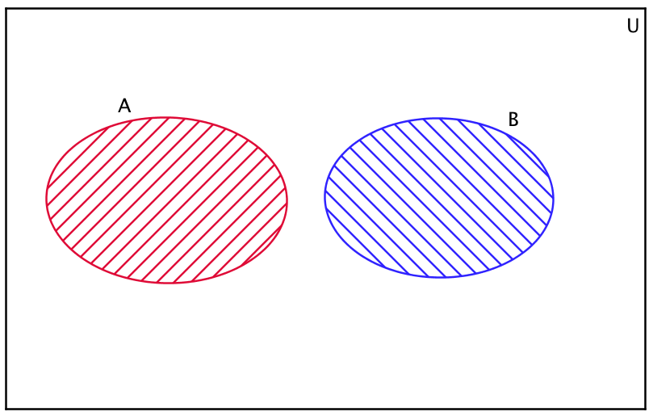
Venn diagrammen
A: Alle blonde mensen
B: Alle roodharige mensen
Betekenis: Geen A zijn B

Slide 44
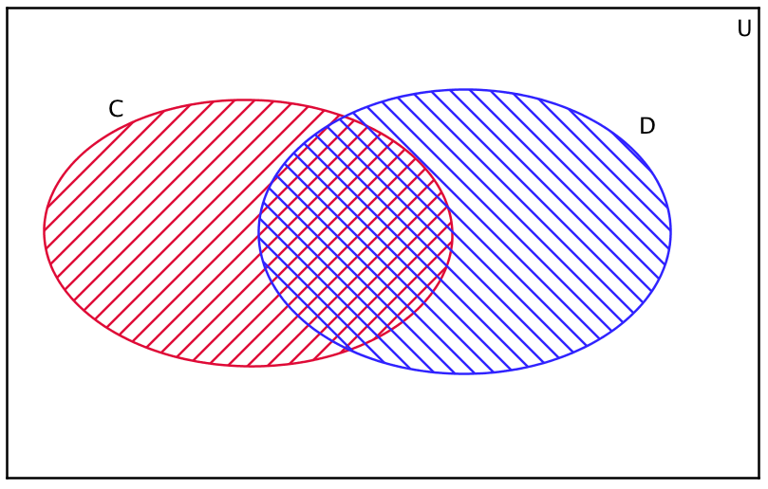
Venn diagrammen
C: langharige dieren
D: dieren met staart
Sommige D zijn B (of ten minste 1 C is ook C)

Slide 45
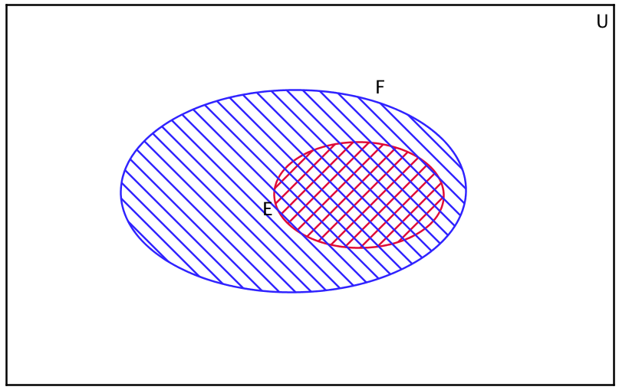
Venn diagrammen
F: de dieren
E: de honden
Alle E zijn F

Slide 46
4. Kritisch denken

Slide 47
Wat is kritisch denken?
Verband tussen Logica en kritisch denken
Logica –
zorgt ervoor dat we dieper gaan nadenken over iets
Verleent de vaardigheid van het redeneren met goede argumenten
Onderzoekt ideeën en test deze op waarheid

Slide 48
Kritisch denken: Methode van Socrates
2 belangrijke vragen:
Wat bedoel je precies ermee?
Welke bewijzen heb er hiervoor?

Slide 49
Kritisch denken in Software Design
KRITISCHE VRAGEN
Voor wie is de software?
Voor wie is het niet
Waarom maken we deze software?
Wat moet de software doen? Wat moet ze niet doen?
Bestaat er al software dat dit doet?
Wat is het eenvoudigste ontwerp van de software die de doelstellingen bereikt?

Slide 50
Kritisch denken in Software Testing
Een tester moet kritisch denken en veronderstellen dat er fouten in de software zijn ("bugs") en hij moet ze proberen te vinden

Slide 51
Logica in de wetenschap
Hypothetico-Deductieve Methode:
Vorm hypothese
Maak voorspellingen op basis van deze hypothese
Test de hypothese
-> Confirmatie en Disconfirmatie

Slide 52
Confirmatie of disconfirmatie
Confirmatie
Als hypethese juist is, dan zou P zich voor moeten doen
P doet zich voor
Dus, de hypothese is waarschijnlijk juist
Disconfirmatie
Als hypethese juist is, dan zou P zich voor moeten doen
P doet zich niet voor
Dus, de hypothese is waarschijnlijk niet juist

Slide 53
Methode van Mill – logisch systeem
Filosoof John Stuart Mill (1806–1873): logisch system gepubliceerd
Oorzaak en effect: bv ziek worden van studenten na lunch
Methode van overeenkomst
 | Fries | Salad | Fish Sticks | Burger | Soup
Student 1 | X | X | -- | -- | X
Student 2 | -- | X | X | -- | --
Student 3 | X | X | -- | -- | X
Student 4 | -- | X | X | X | --

Slide 54
Methode van Mill
Methode van de verschillen
 | Salad | Burrito | Fried Rice | Burger | Sick after Lunch
Jan | X | X | X | X | X
Pat | X | X | X | -- | --
Student

Slide 55
Methode van Mill
Methode van residu
=methode van gezond verstand
A, B, en C geven effecten X, Y and Z.
A is de oorzaak van X.
B is de oorzaak van Y.
Dus, C is waarschijnlijk de oorzaak van Z

Slide 56
Online cursus logica
https://courses.edx.org/courses/course-v1:Microsoft+DEV262x+2T2018/course/

